Slide 1

Учитесь разговаривать сердцем

Slide 2
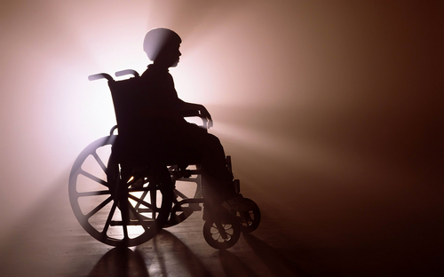
3 декабря – день сильных духом людей.
День тех, кого не сломила судьба и определённые обстоятельства

Slide 3

В 1992 году Генеральная Ассамблея ООН провозгласила 3 декабря Международным днем инвалидов. Это еще одна возможность обратить внимание на проблемы людей, волею судьбы имеющих слабое здоровье, нуждающихся в особой помощи и поддержке.

Slide 4
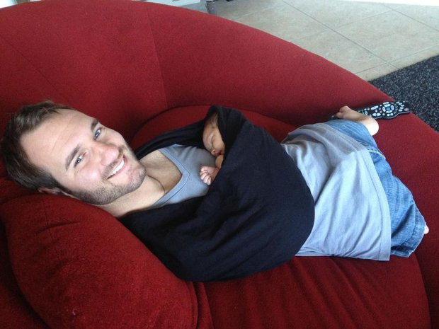
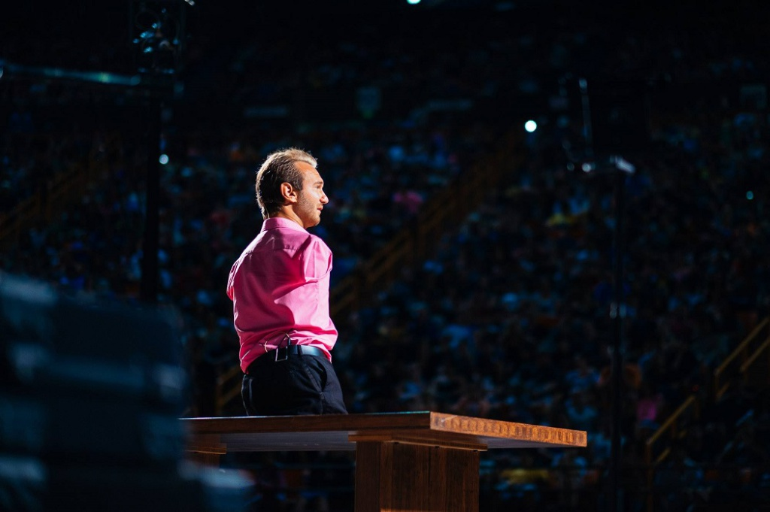
Ник Вуйчич родился с синдромом Тетра-Амелия – редким наследственным заболеванием, приводящим к отсутствию четырех конечностей. В возрасте 10 лет он пытался утопиться в ванне, чтобы не доставлять больше своим близким неудобств. Сейчас Ник – один из самых известных и популярных мотивационных спикеров в мире, имеет красавицу-жену и сына. И одним своим существованием дает надежду на "нормальную" жизнь тысячам людей.

Slide 5
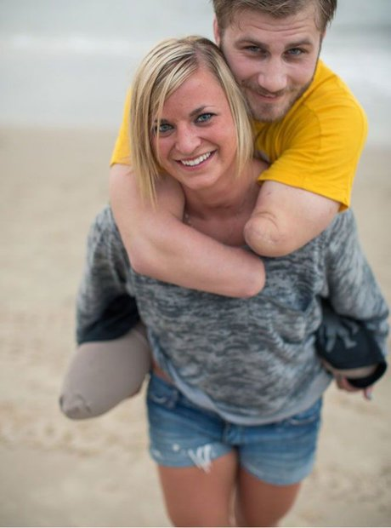
Тейлор Моррис
Эта история настоящей любви облетела интернет год назад. Ветеран войны в Афганистане, подорвавшись на бомбе, потерял все конечности, но чудом остался жив. По возвращении домой его 23-летняя невеста Келли не только не бросила любимого, но и помогла ему в буквальном смысле снова "встать на ноги", даже несмотря на то, что ног у него больше нет.

Slide 6
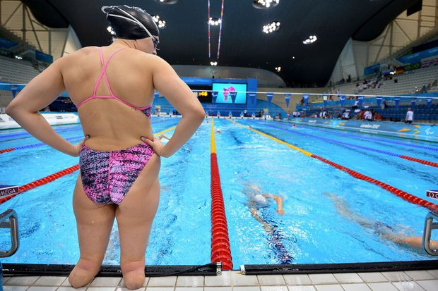
Джессика Лонг
Маленькой обитательнице иркутского приюта Тане Кирилловой повезло – в 13 месяцев ее, родившуюся без малых берцовых костей и костей стопы, усыновила американская семья. Так появилась Джессика Лонг – знаменитая пловчиха, обладательница 12 золотых паралимпийских медалей и рекордсменка мира среди спортсменов без ног.

Slide 7
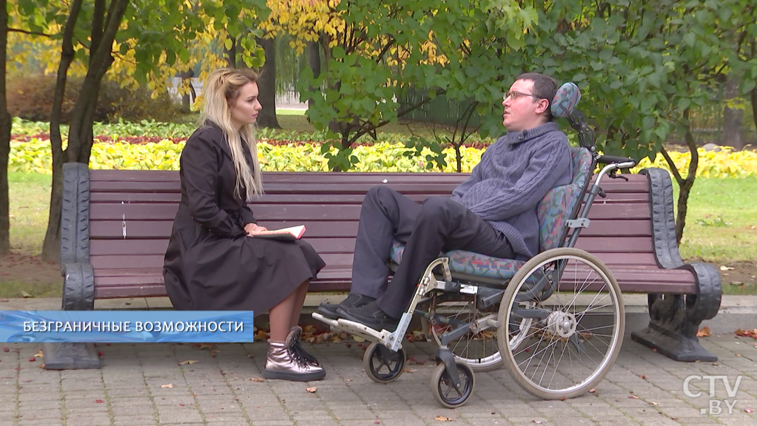
Александр Макарчук, руководитель проекта «У совы», создатель IT-школы для людей с ограниченными возможностями.
Александр Макарчук с 25 лет не может управлять своим телом: у него парализованы руки и ноги. Но это не мешает помимо онлайн-курсов быть бизнес-тренером и подрабатывать системным администратором. Компьютером мужчина управляет при помощи голоса, благодаря специальной программе.

Slide 8
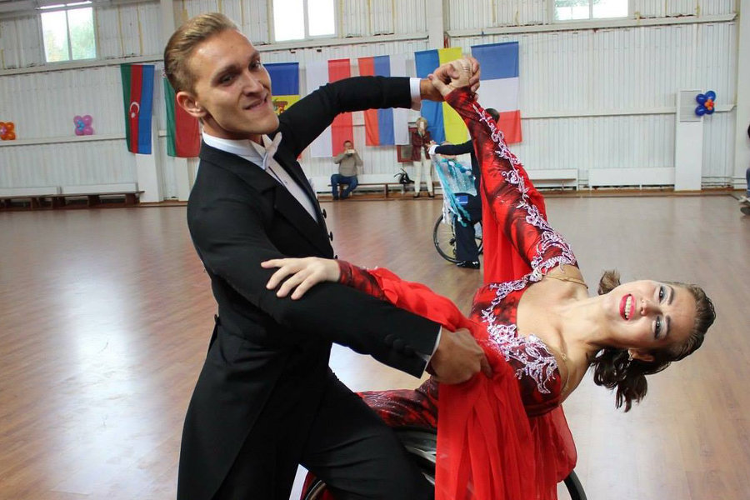
Анна Горчакова — руководитель школы танцев «Дар», волонтер общественного объединения «Республиканская ассоциация инвалидов-колясочников», инструктор по активной реабилитации, четырехкратная чемпионка мира по спортивным танцам на инвалидных колясках. В общей сложности у нее около 60 наград. К тому же Анна Горчакова — председатель правления Минской областной организации общественного объединения «Белорусское общество инвалидов», а теперь и обладательница высокого звания «Минчанин года — 2018».

Slide 9
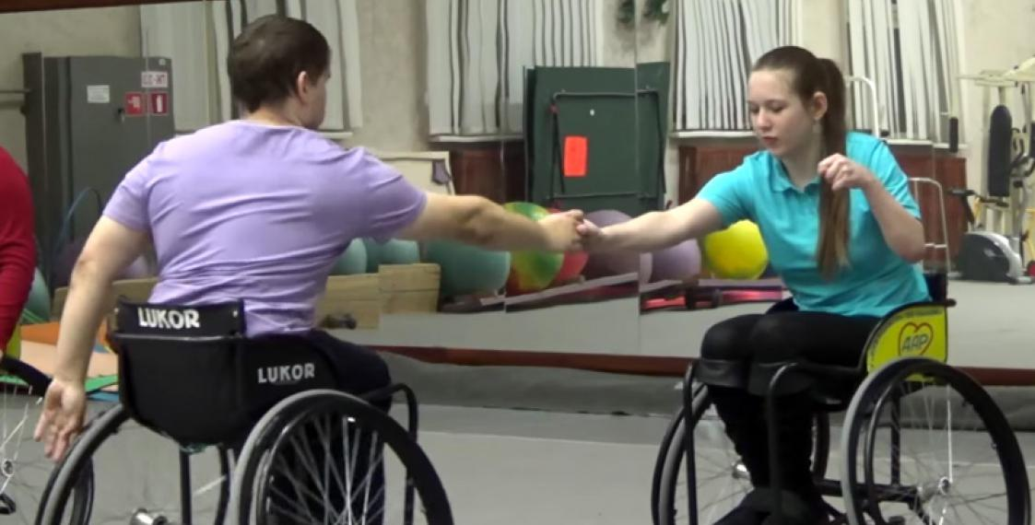
Анна Горчакова — четырехкратная чемпионка мира и восьмикратная чемпионка Европы по спортивным танцам на инвалидных колясках. Обладательница золотой медали чемпионата Республики Беларусь (2018). Имеет почти 60 наград международного уровня, в числе которых «золото» чемпионата мира (Бельгия, 2017), Кубка мира (Голландия, 2018). Лауреат международной премии «Филантроп» и премии «Гордость нации».

Slide 10
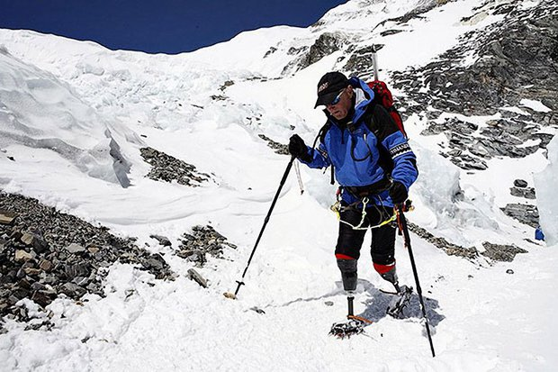
Марк Инглис
Новозеландец в 2006-м году покорил Эверест, за двадцать лет до этого лишившись обеих ног. Альпинист отморозил их в одной из предыдущих экспедиций, но не расстался со своей мечтой об Эвересте и осуществил восхождение на вершину, с трудом поддающуюся даже "обычным" людям.

Slide 11
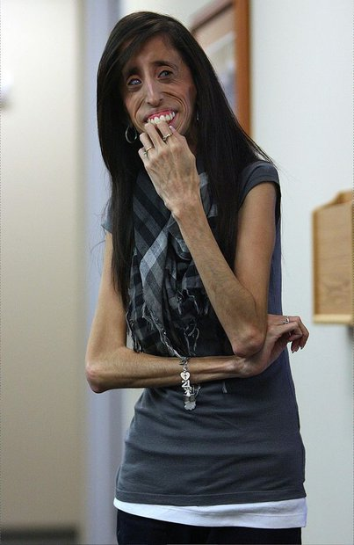
Лиззи Веласкес
Родилась с редчайшим синдромом, из-за которого у нее полностью отсутствует жировая ткань. Доказала всему миру, что необязательно быть красавицей, чтобы вдохновлять людей. Она уже выпустила две книги и успешно выступает с мотивационными речами.

Slide 12
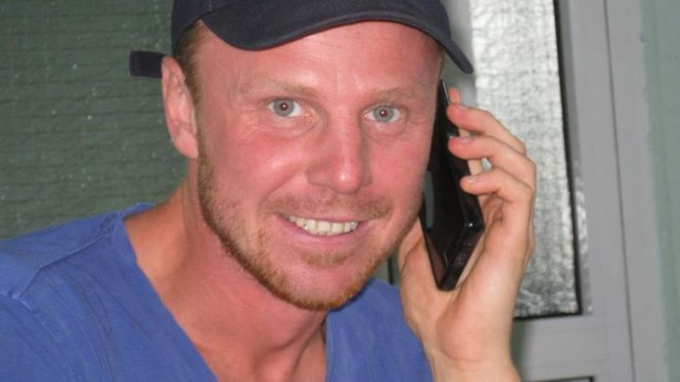
Саша Авдевич , г.Лида
Создал реабилитационный зал для инвалидов, разместив в небольшой комнате у бассейна собственные тренажеры.
Саша разбился на спортивном мотоцикле.

Slide 13
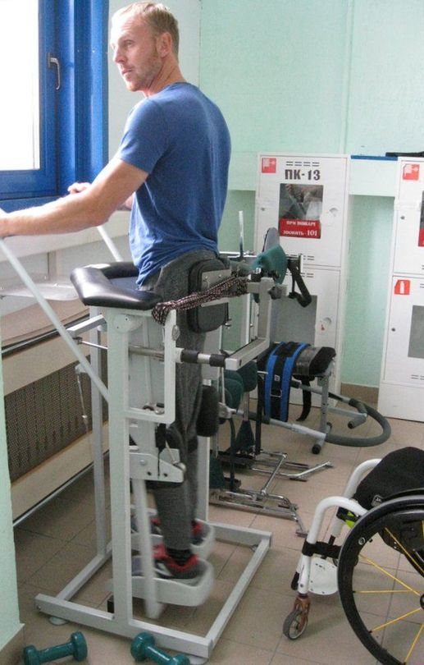
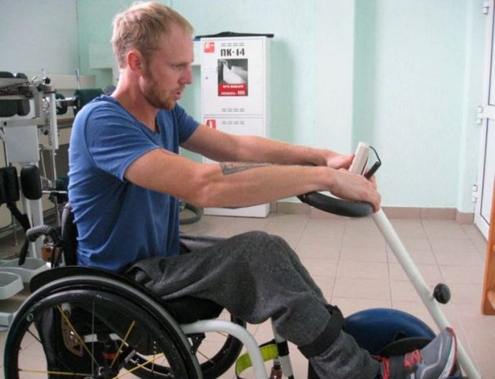
В небольшом реабилитационном зале спорткомплекса есть вертикализатор — тренажер, позволяющий «встать» на ноги;
есть параподиум — «специальная штука, чтобы ходить»;
есть тренажер для пресса, придуманный самим Сашей.

Slide 14
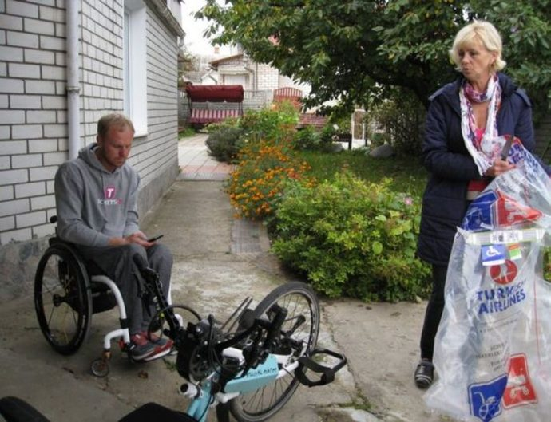
«А меня интересовал туризм, очень интересовали самостоятельные путешествия».
«Хэндбайк — специальный велосипед, который управляется при помощи рук. Хэндбайки в основном для спорта.

Slide 15
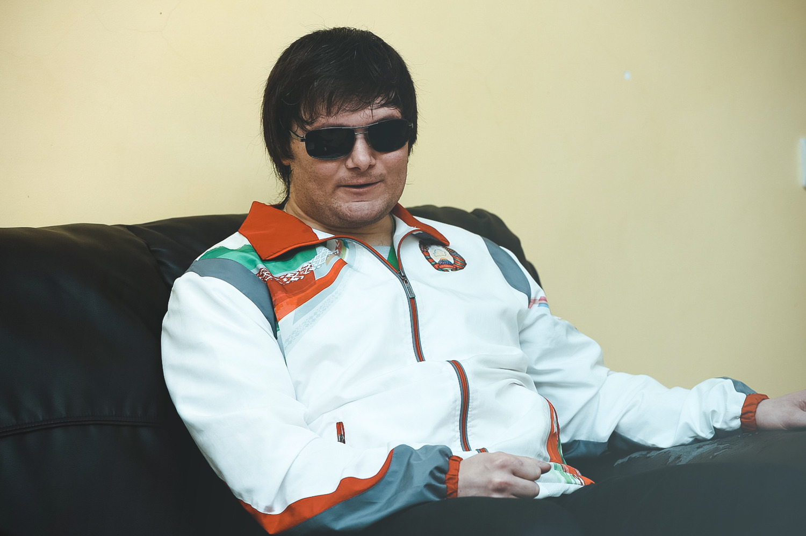
Юрий Ардынов потерял зрение будучи уже взрослым парнем, однако ему удаётся заниматься спортом, работать и растить сына.
«Я полностью лишился зрения, когда мне было 23 года. Рос обычным мальчишкой, жил в поселке Мазлово, что недалеко от Витебска.»
Работает на предприятии «Элект» (Элект БелТИЗ – Белорусское товарищество инвалидов по зрению, ведущий производитель светильников и электроустановочных изделий ).

Slide 16
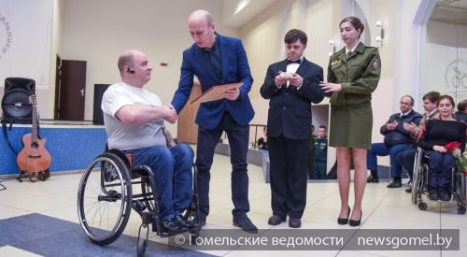
Самых успешных людей в инвалидной коляске выбрали на Гомельщине.
«Что бы ни случилось, не опускайте руки».

Slide 17
Учитесь разговаривать сердцем

